Slide 1










WELCOME TO OUR CLASS
Santriawan dan Santriawati
Kendari, 17 Maret 2016

Slide 2

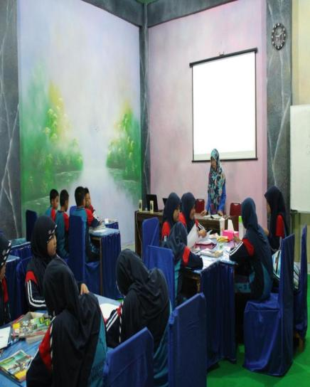
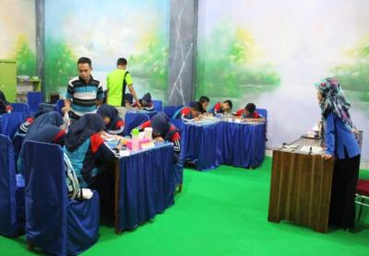
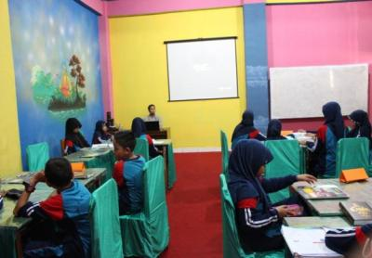
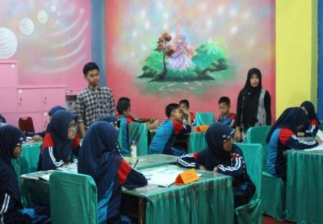
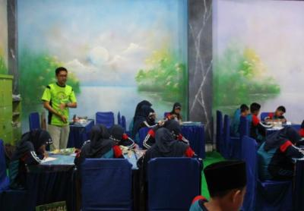
MTs PESRI KENDARI

Slide 3
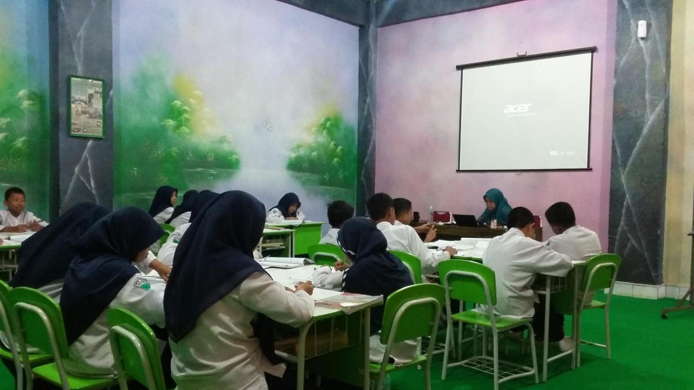






MTs PESRI KENDARI
Menu
PEMBELAJARAN CIBER
FASILITAS
PROFIL GURU

Slide 4
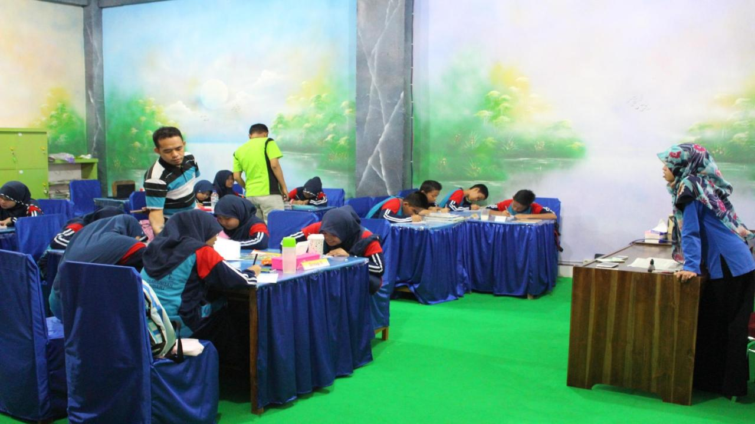
Team Teaching
Agama
Sains
Bimbingan Konseling

Slide 5
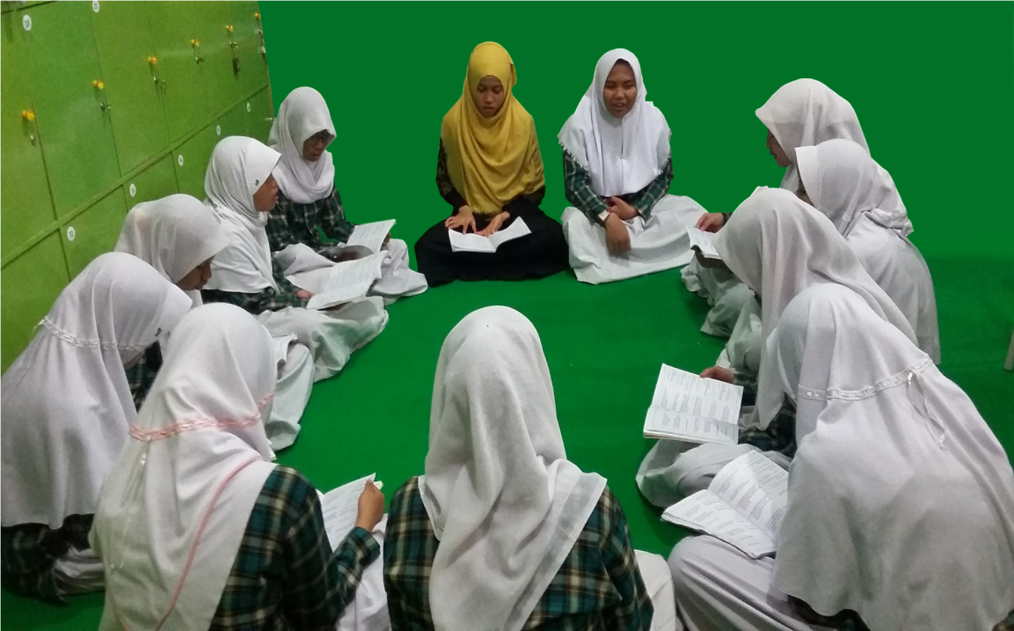

Al-Qur’an Juz 30
Doa Sehari-hari
Mufrodat (English,Arabic)
Bimbingan Hafalan

Slide 6
Bilingual Learning Berbasis IT
One day One Word

Slide 7
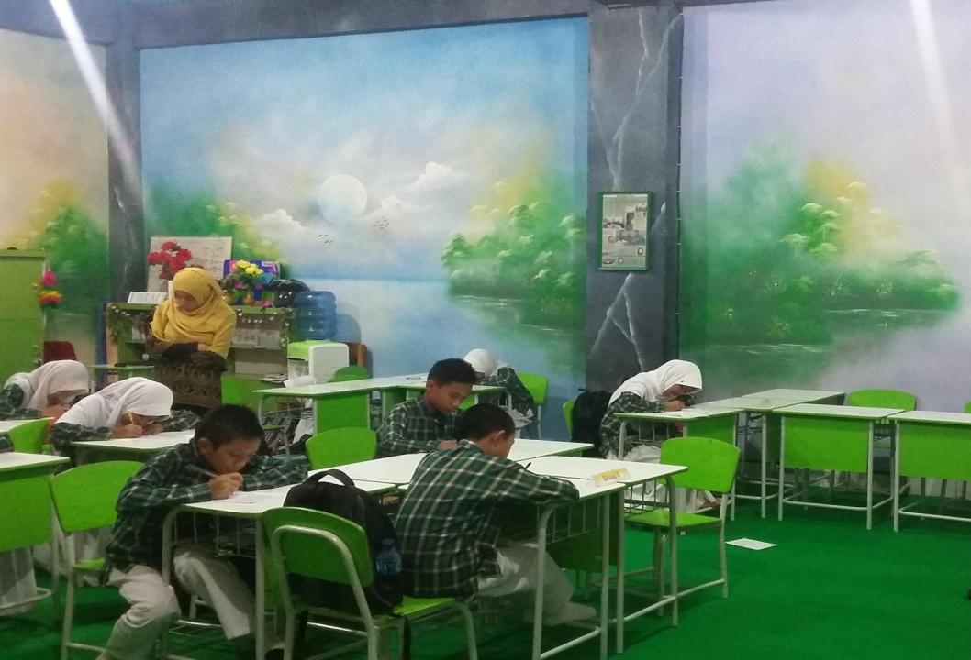
Pembinaan Akademik
Agama
IPA Terpadu
Matematika

Slide 8
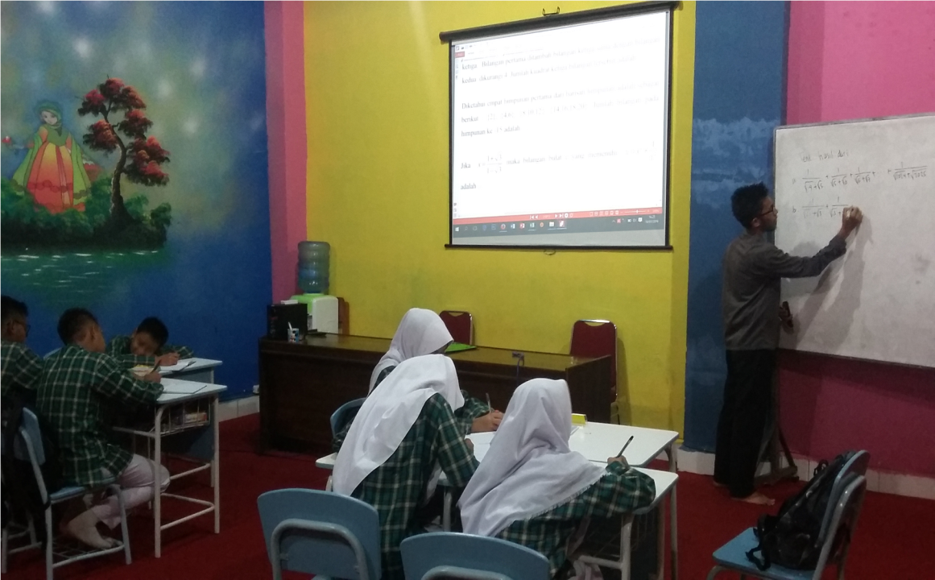
Sains
Bahasa Inggris
Bimbingan Olympiade

Slide 9
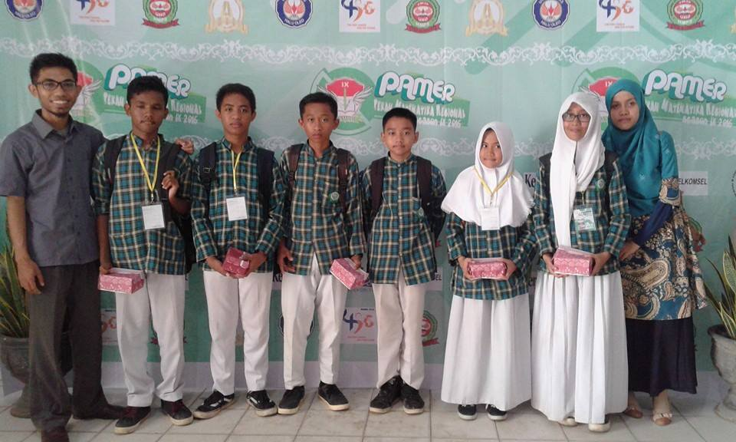
Kompetisi Tingkat SMP/MTs Se-SULTRA
Juara Harapan 1 Pekan Matematika Nasional 2016

Slide 10
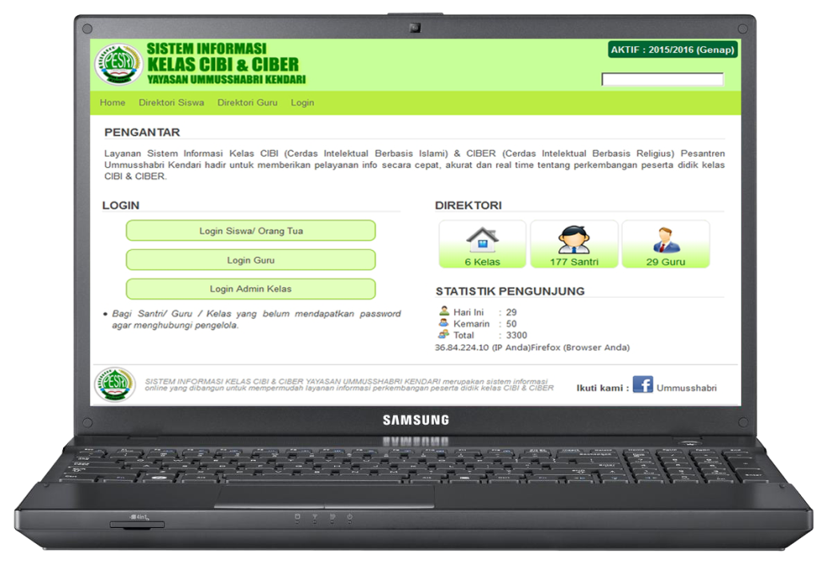
Penilaian Berbasis On-Line, Real Time

Slide 11

Great Wall Design
Desain Kelas Ekslusif

Slide 12
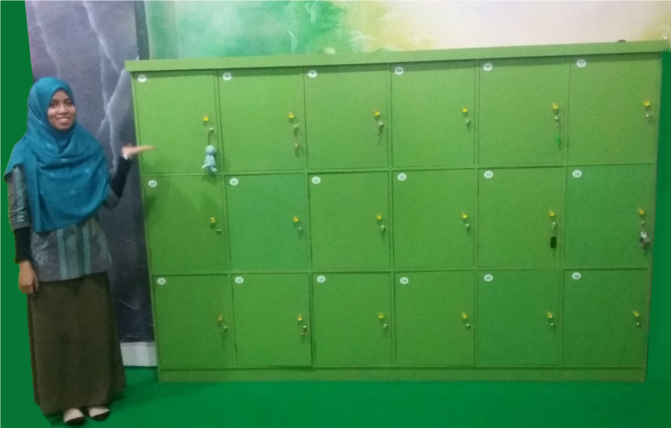
One Student One Loker
Loker Kelas

Slide 13

Free WIFI

Slide 14
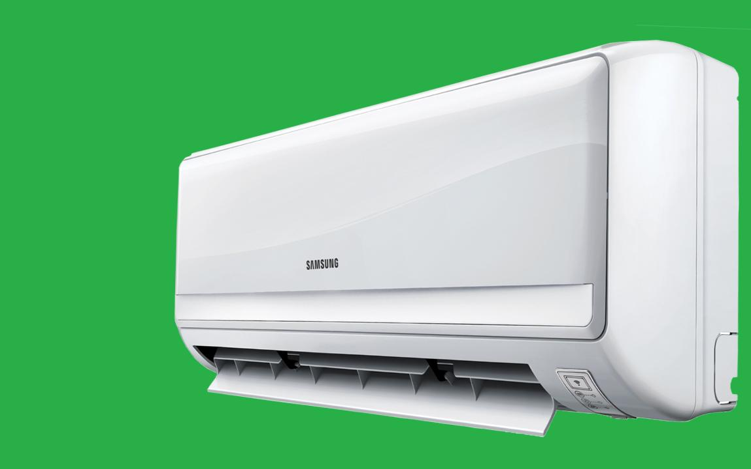
Full Air Conditioning

Slide 15
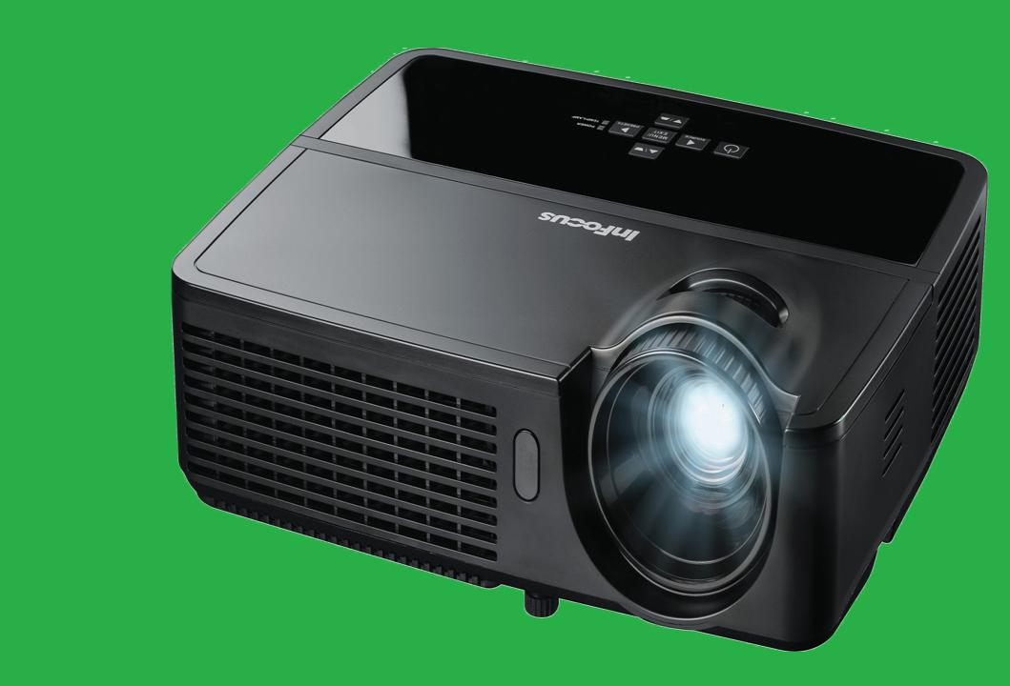
Proyektor

Slide 16

Speaker

Slide 17
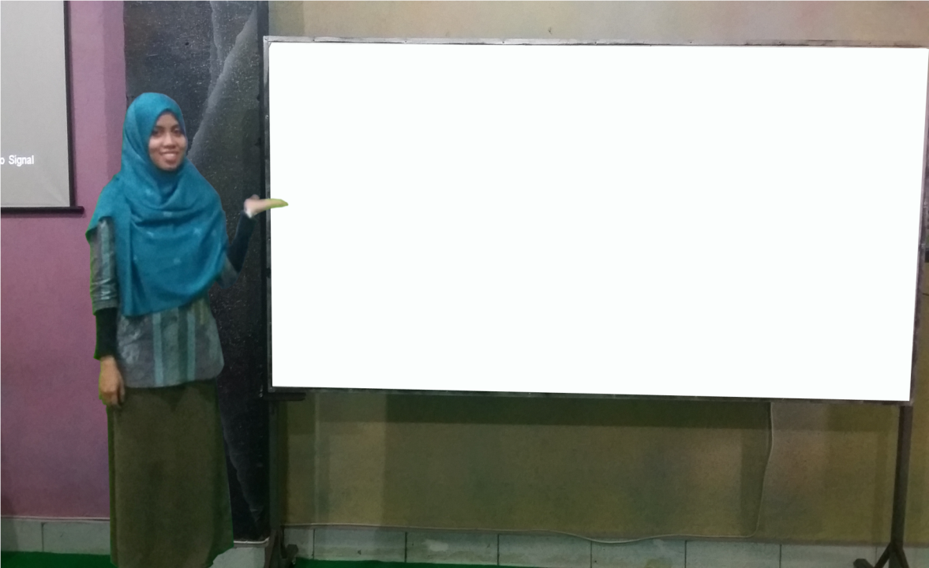
Teacher Profile
Kelas ciber di bina oleh 9 orang guru,
2 diantaranya memiliki tingkat pendidikan
Strata 2 dan 7 diantaranya berpendidikan
Strata 1 yang memiliki keahlian
di bidangnya

Slide 18


Kunjungi Kami di...
www.ummusshabri.sch.id

